Slide 1
Alcune considerazioni sull’apprendistato
MARIANO BELLA
DIRETTORE UFFICIO STUDI CONFCOMMERCIO
Roma, 22 gennaio 2014
tutte le elaborazioni sono state curate dall’Ufficio Studi Confcommercio
su dati Istat, Inps, Eurostat, MEF, Istituto Bruno Leoni

Slide 2
Scenario macro
con Pil +1,1% nel 2014
1

Slide 3
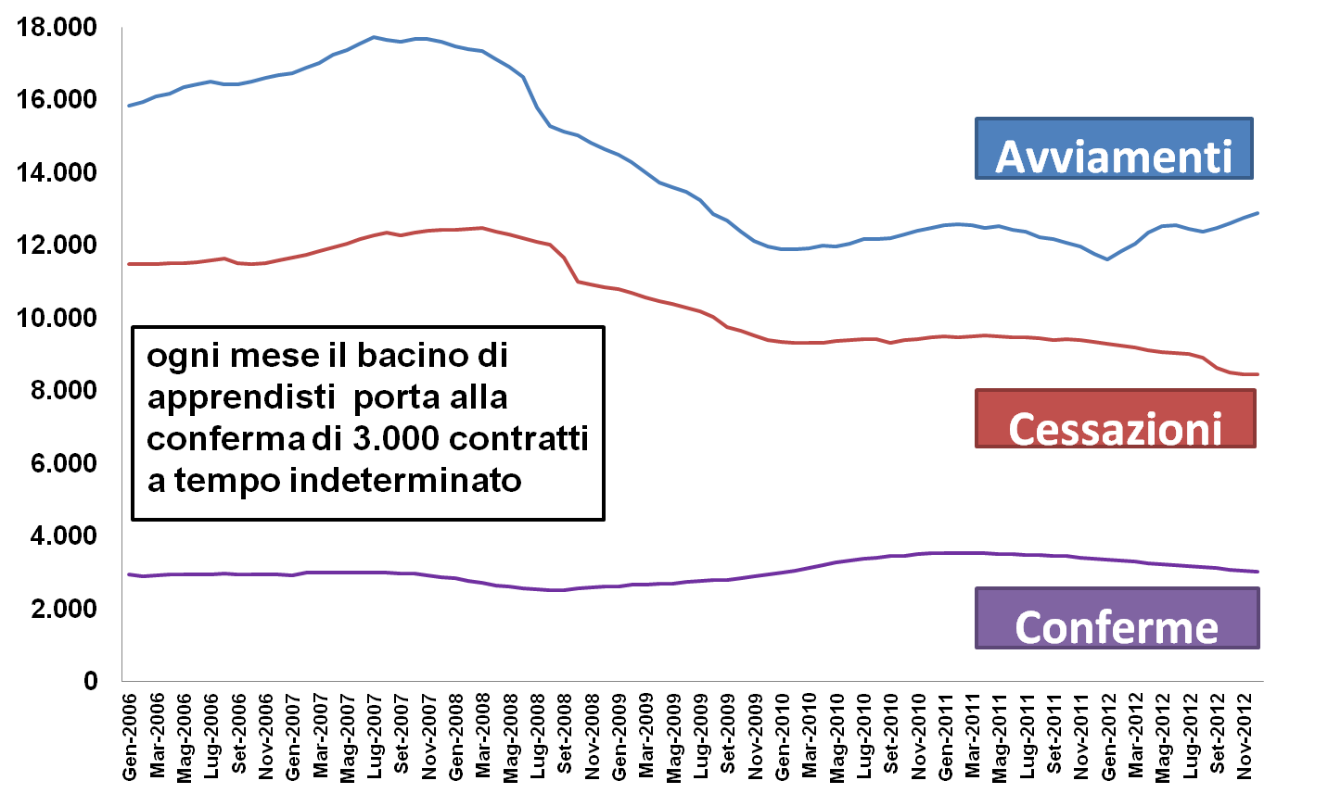
L’apprendistato crea buona occupazione (terziario di mercato)
2

Slide 4
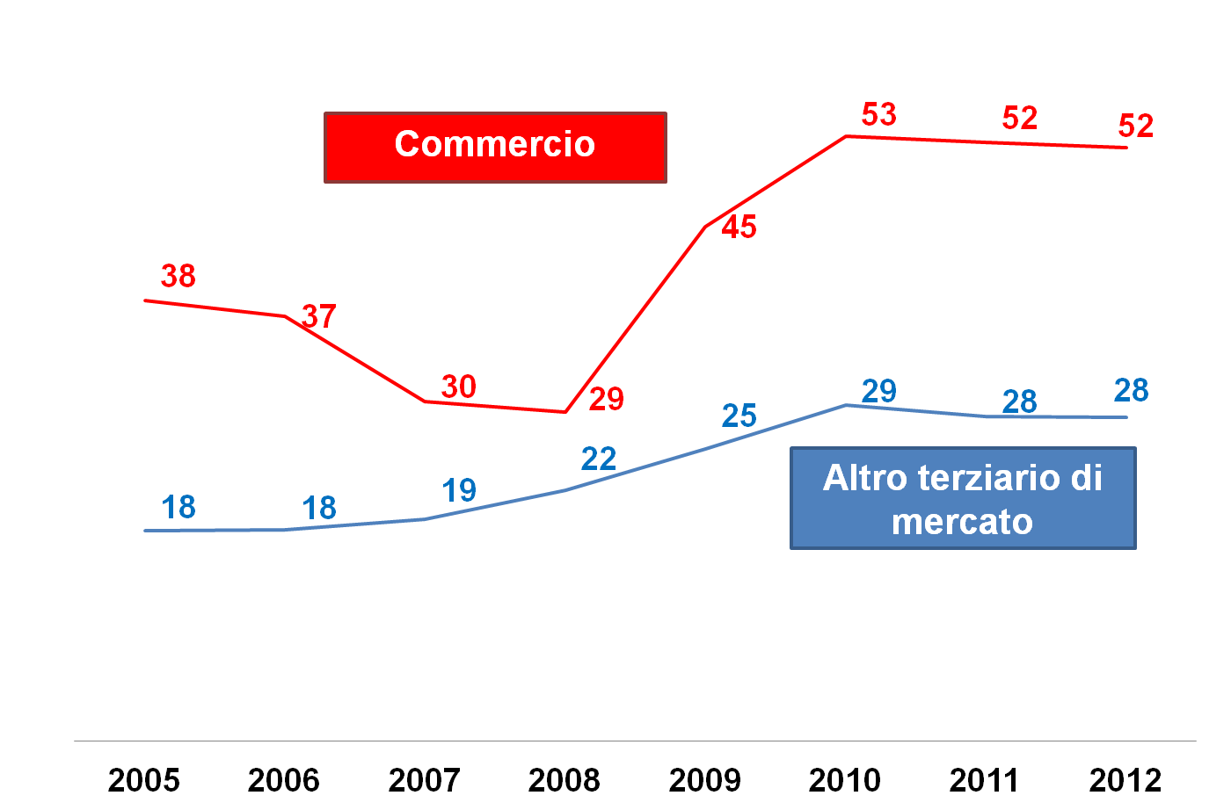
conferme su cessazioni %
apprendisti nel terziario di mercato
3

Slide 5
Apprendistato in Italia: quanto pesa nel terziario di mercato?
4
Rapporto tra apprendisti e dipendenti 15-39 anni (%)
Rapporto tra apprendisti e dipendenti 15-34 anni (%)

Slide 6
L’apprendistato come forma più generale di attivazione di lavoro - terziario di mercato
5
apprendisti di età 25-34 anni sul totale apprendisti (%)

Slide 7
Regolamentazione e costo del lavoro vs tasso di attività 15-64 anni
6

Slide 8
Lavoratori:
- dopo la fine dell’apprendistato, incremento salariale (anche permanente) rispetto a chi non lo ha fatto
- in Germania il 70% degli apprendisti cambia azienda entro 5 anni dalla fine del periodo formativo
Benefici dell’apprendistato
(evidenze empiriche e letteratura specializzata)
Imprese:
- la maggior parte rientra dei costi già prima della fine del periodo di formazione
- benefici di produttività da chi viene confermato
l’Ocse raccomanda di rafforzare il ruolo della formazione in azienda e dell’apprendistato
7

